Slide 1


Aplicaciones hibridas y sitios web

Slide 2
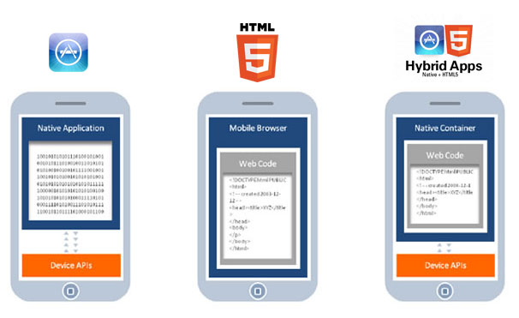
¿Que son las aplicaciones Hibridas?
Mantienen el carácter multiplataforma en gran parte, siguen usando tecnologías Web, aunque corren localmente en el dispositivo, pudiendo ejecutarse también sin conexión a Internet. Al estar embebidas en un navegador de una aplicación nativa tienen el mismo tipo de acceso a las APIs nativas de cada sistema operativo así como a los recursos propios del sistema tipo procesador, GPS, cámara, etc.
Además mantiene el modo de distribución de las apps nativas ya que pueden ofrecerse a los App Stores de las diferentes marcas.

Slide 3
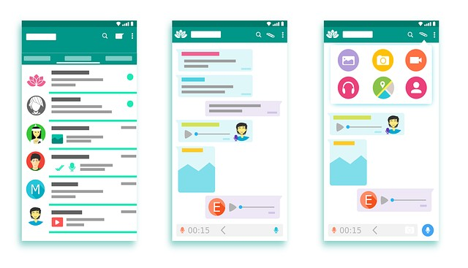
¿Qué es mejor desarrollar una aplicación nativa o híbrida?

Slide 4
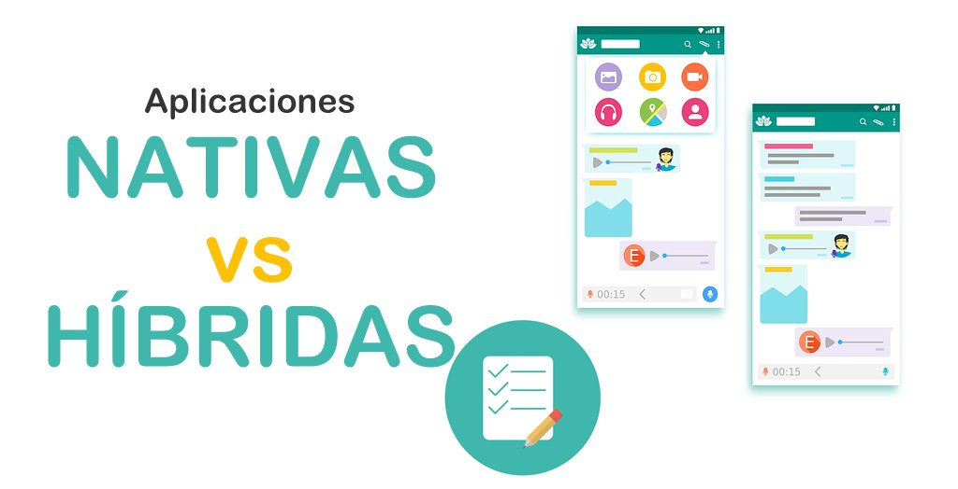
No hay una respuesta absoluta porque cada proyecto es diferente. Mi consejo es que dependiendo del tipo de app que tengas pensado hacer, te conviene una u otra. Es tan sencillo como responder uno por uno a los puntos de esta lista que te dejo:
Si tu aplicación va utilizar las funcionalidades genéricas de una aplicación sin variar sus funciones dependiendo del dispositivo, entonces te conviene una App híbrida.
Si tu aplicación va lanzarse para más de un sistema operativo móvil, mejor hacerla híbrida.
Si no te importa demasiado la pureza de la apariencia y la rapidez no es algo vital para tu app, un desarrollo híbrido puede ser la mejor opción.
Si tu aplicación es un videojuego y necesita mostrar gráficos rende rizados 2D o 3D, hay works multiplataforma perfectos para eso como Unity, Unreal, coco2D y muchos más.
Si tu aplicación necesita acceder al hardware concreto del dispositivo como el sensor de huellas o el desbloqueo facial, mejor será que consideres hacer tu app nativa.
Si quieres usar la apariencia pura y rapidez del sistema de cada móvil, mejor desarrollar la app en nativo.

Slide 5
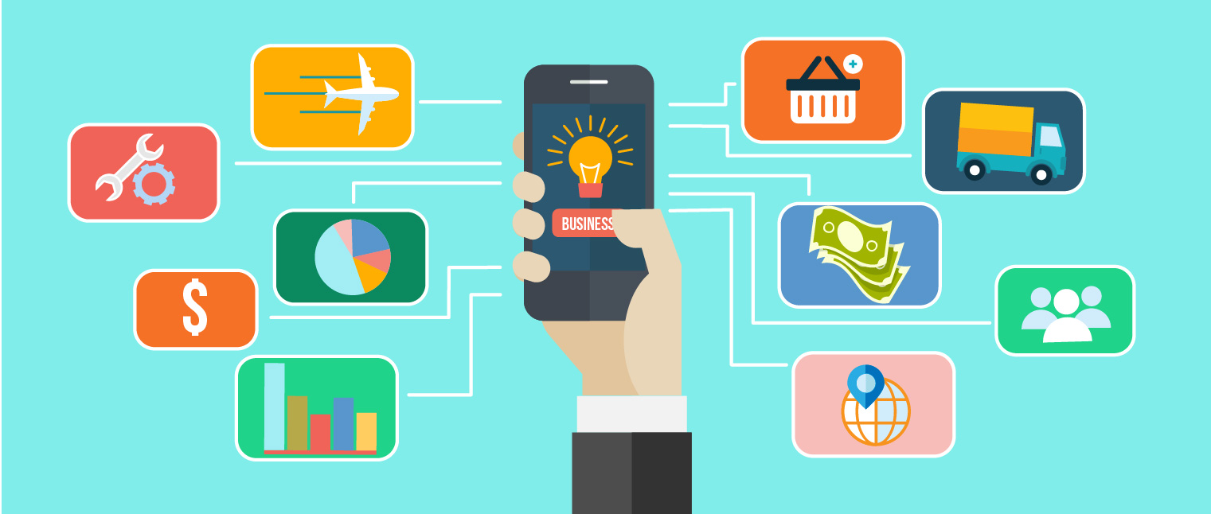
Ventajas y desventajas de aplicaciones hibridas

Slide 6
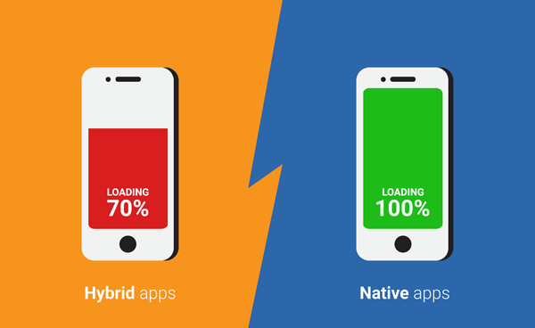
Ventajas de las aplicaciones híbridas
Gran parte del desarrollo es compartido con todas las plataformas, Android, iOS, Windows Phone etc.
Menor coste de desarrollo y diseño.
Mantenimiento y actualizaciones más fáciles de desarrollar.
Basadas en estándares web populares.
Prototipito más rápido.

Slide 7

Inconvenientes de las aplicaciones híbridas
En ocasiones no se puede acceder a las funcionalidades del hardware del dispositivo.
El diseño de la aplicación será simulado para parecer una aplicación nativa.
Dependiendo de la complejidad de la app la velocidad y fluidez puede verse perjudicada.

Slide 8
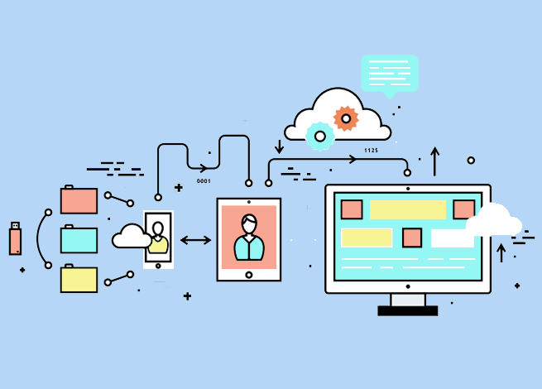
SITIOS WEB

Slide 9

¿ QUE ES ?
En inglés website o web site, un sitio web es un sitio (localización) en la World Wide Web que contiene documentos (páginas web) organizados jerárquicamente. Cada documento (página web) contiene texto y o gráficos que aparecen como información digital en la pantalla de un ordenador. Un sitio puede contener una combinación de gráficos, texto, audio, vídeo, y otros materiales dinámicos o estáticos.

Slide 10

Diferencia entre sitio web y página web

Slide 11
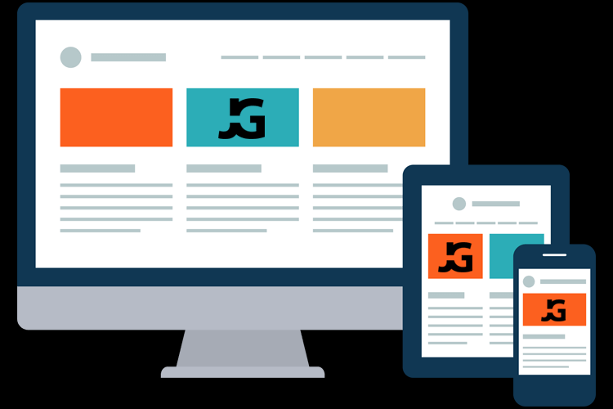
Su diferencia
A veces se utiliza erróneamente el término página web para referirse a sitio web. Una página web es parte de un sitio web y es un único archivo con un nombre de archivo asignado, mientras que un sitio web es un conjunto de archivos llamados páginas web.
Si lo comparáramos con un libro, un sitio web sería el libro entero y una página web de ese sitio web sería un capítulo de ese libro. El título del libro sería el nombre del dominio del sitio web. Un capítulo, al igual que una página web, tiene un nombre que lo define. Decimos que sería un capítulo y no una página del libro porque a menudo es necesario desplazarse hacia bajo en la pantalla para ver todo el contenido de una página web, al igual que en un libro te desplazas a través de varias páginas para ver todo el contenido de un capítulo. El índice de los capítulos del libro sería el equivalente al mapa del sitio web (sitemap en inglés).

